Slide 1
Projem hakkında bilgi:
Günümüzde bir anda ortaya çıkan virüs salgınına karşı nasıl bir önlem alınması gerektiğini, var olan teşhislerine göre virüs semptomları olma ihtimallerini öğrenebildikleri, kısaca virüs hakkı karşımızdaki kullanıcıya neyi merak ediyor ise kullanıcıya 3 seçenek veriyoruz. Kısaca kullanıcıya sunduğumuz dilediği gibi yol izleyebileceği interaktif bir yazılımdır.
Ayrıca kullanıcıya sunduğumuz küçük bir hizmet de mevcut. Eğer öğrenebildiği bilgilerden sonra sitede biraz daha vakit geçirmek isterse küçük iki adet oyun onları bekliyor.

Slide 2
Platform ve kullandığımız yazılımın versiyonu
Repl.it üzerinden geliştirilmiştir. Yazılımımızı Python’ın 3.8.2 versiyonu kullanarak yazılmıştır.

Slide 3
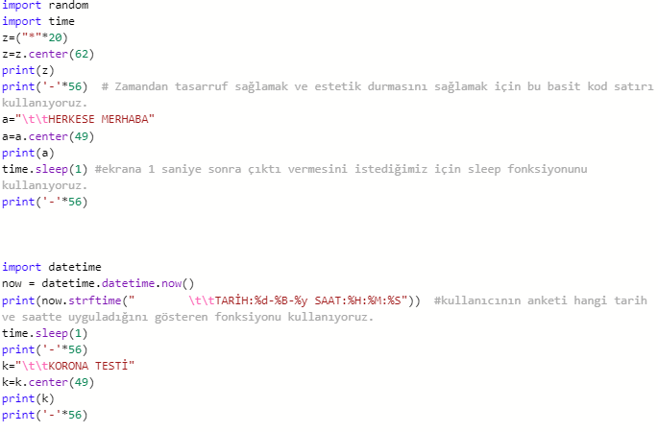
Kodlarımın ekran görüntüleri:..

Slide 4
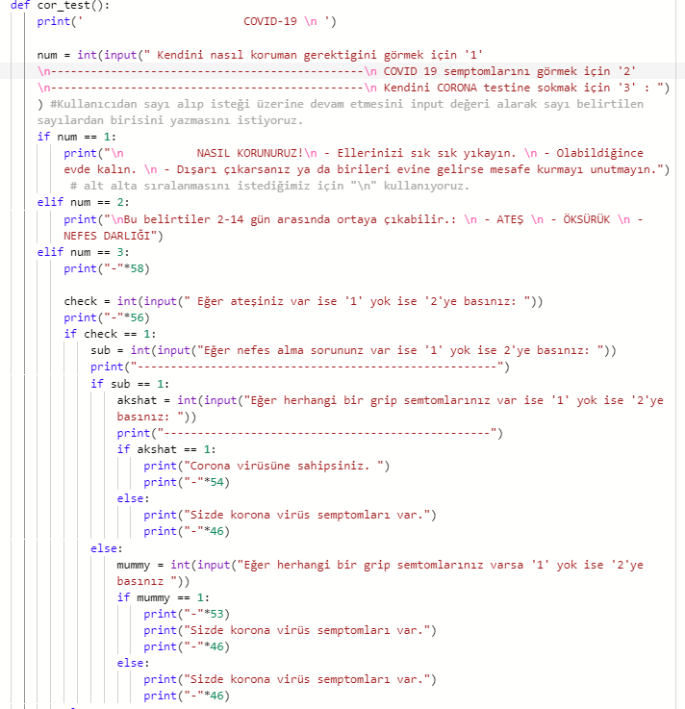
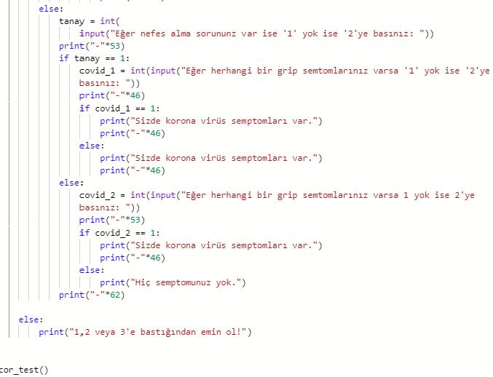
…

Slide 5
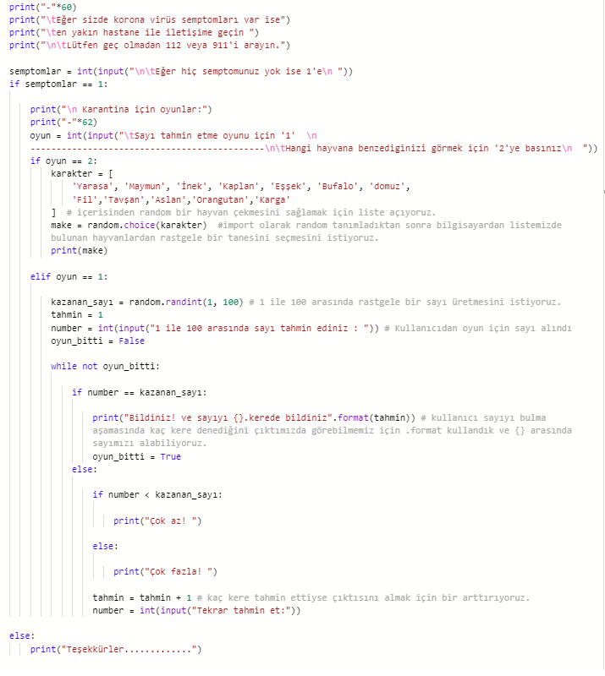
…

Slide 6
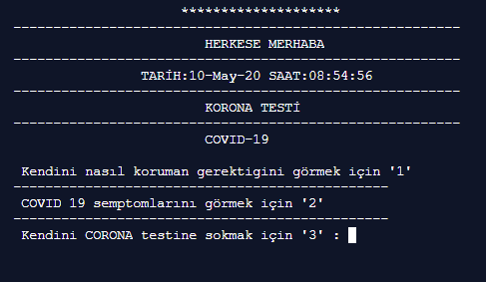
Çıktımının ekran görüntüsü

Slide 7
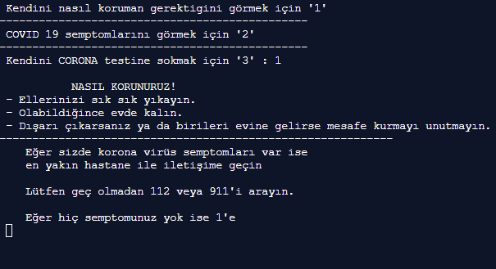
1.İhtimale göre çıktısı

Slide 8
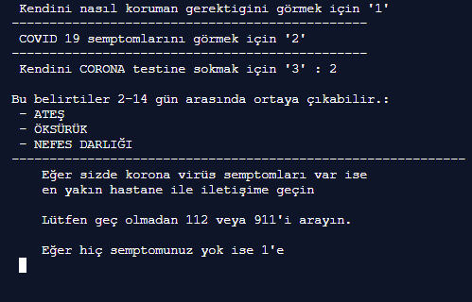
2.İhtimale göre çıktısı

Slide 9
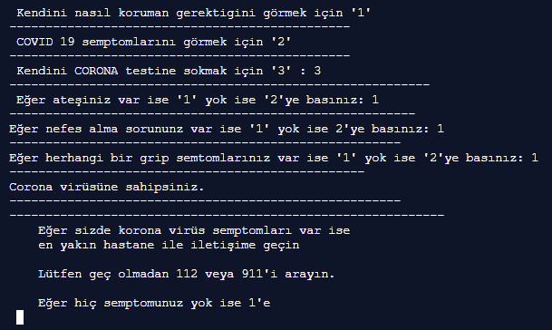
3.İhtimale göre çıktısı

Slide 10
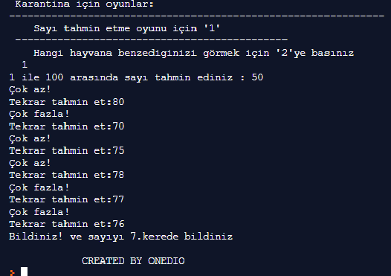
Oyunun 1.ihtimaline göre çıktısı

Slide 11
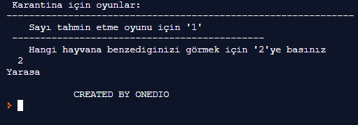
Oyunun 2. ihtimaline göre çıktısı

Slide 12
KAYNAKÇA
https://docs.python.org/3/library/datetime.html
(Datetime kütüphanesi hakkında bilgi topladım.) https://docs.python.org/3/library/time.html
(Time kütüphanesi hakkında bilgi topladık.)

